Slide 1
Selvstændigt eksamensprojekt i billedkunst
Projektet er en selvstændig individuel proces, hvor du skal undersøge et emne, udføre et værk og dokumentere din arbejdsproces i form af skitser, fotos og inspirationsmateriale.
I projektet skal der både indgå teori og praksis.
Du får 2 moduler til at arbejde med inspirationsværker og skitsebrainstorm og 4 moduler til praktisk arbejde i værkstedet. Dertil kommer hjemmearbejde, som du selv styrer.
Undervejs i processen skal du samle alle skitser, strøtanker, udklip og inspirationsmaterialer i en mappe eller i din gule scrapbog. Alt materiale er brugbart til eksamen!
Brug din skitsebog flittigt! Sørg også for at have en digital mappe til dit eksamensprojekt, hvor du løbende kan gemme fotos af din arbejdsproces eller andre digitale billeder.
Projektet fremlægges mundtligt ved eksamen i 5-7 minutter. Til fremlæggelsen skal du vise dit færdige værk og dokumentation af din proces (i form af inspirationsværker, dine egne skitser, eventuelle fotos, udklip og noter)
På den baggrund skal du mundtlig gøre rede for din arbejdsproces og lave en lille analyse og fortolkning af dit færdige værk.
Vurdering af dit eksamensprojektet og din arbejdsproces indgår desuden i din årskarakter.
Overskrift og tema for årets selvstændige projekt er HAVET

Slide 2
Fra undervisningsministeriets formulering af læreplan til billedkunst c
”Ved afslutningen af undervisningsperioden gennemfører eleverne et selvstændigt, individuelt eksamensprojekt, jf. pkt. 4.2.
I projektet arbejder eleverne med at undersøge en problemstilling eller et område, som læreren formulerer, gennem en vekselvirkning mellem praksis, analyse og teori.
Eksamensprojektet inkluderer elevernes egne eksperimenterende undersøgelser i form af praktisk, kunstnerisk arbejde”

Slide 3
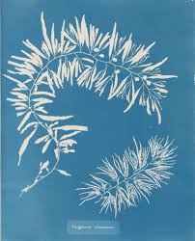
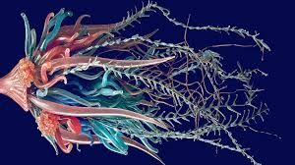
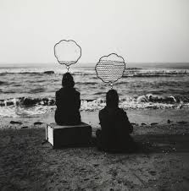
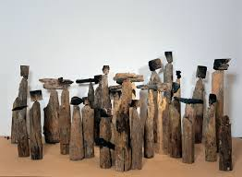
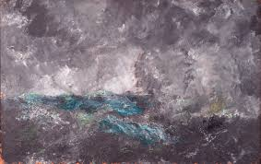
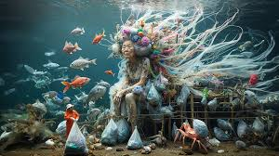
Emnet som i skal forholde jer til i jeres projekt er HAVET

Slide 4
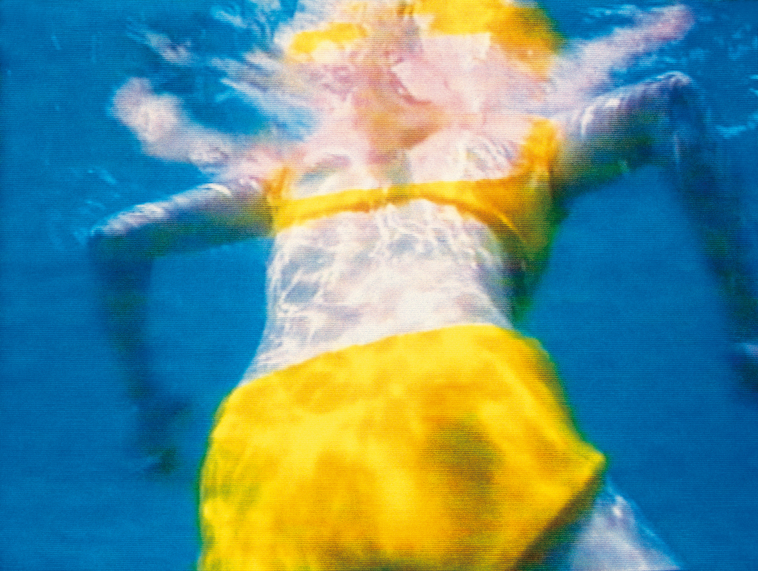
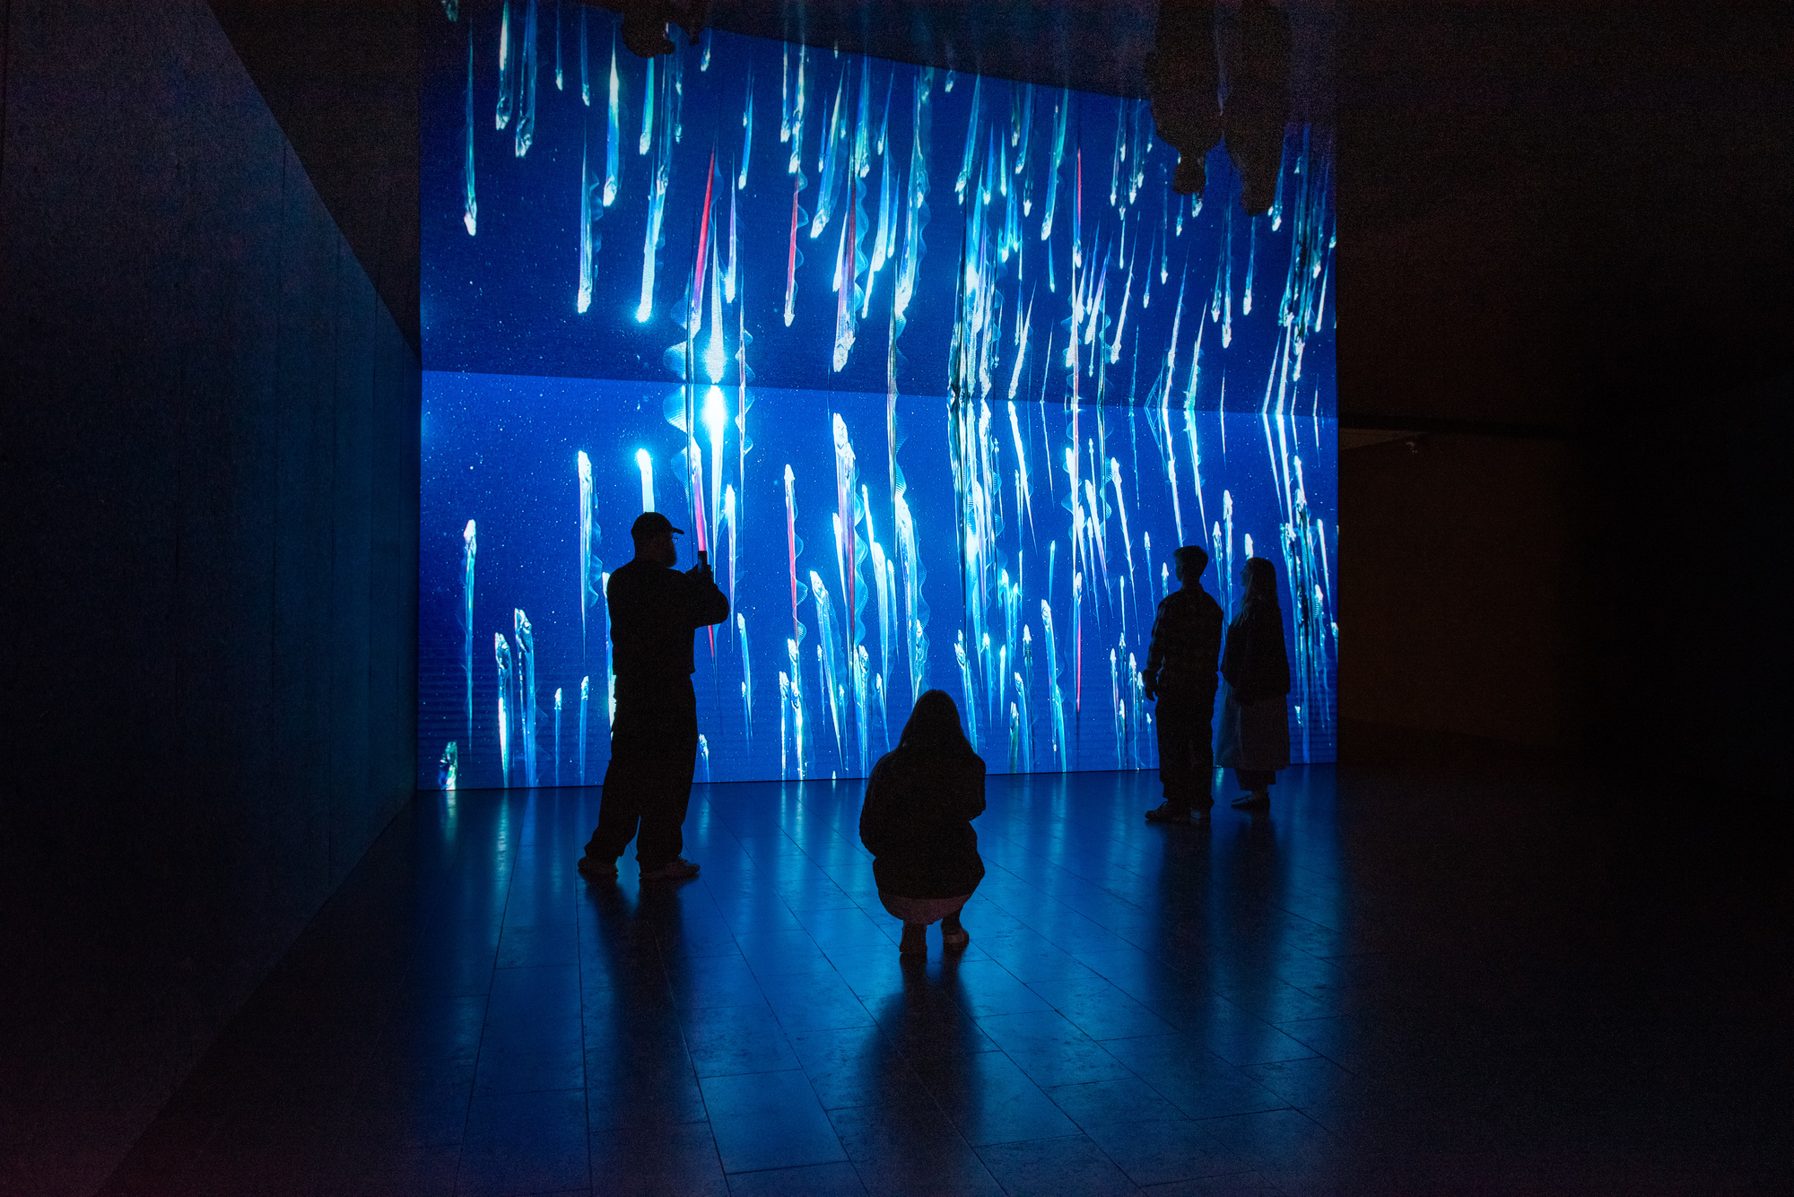
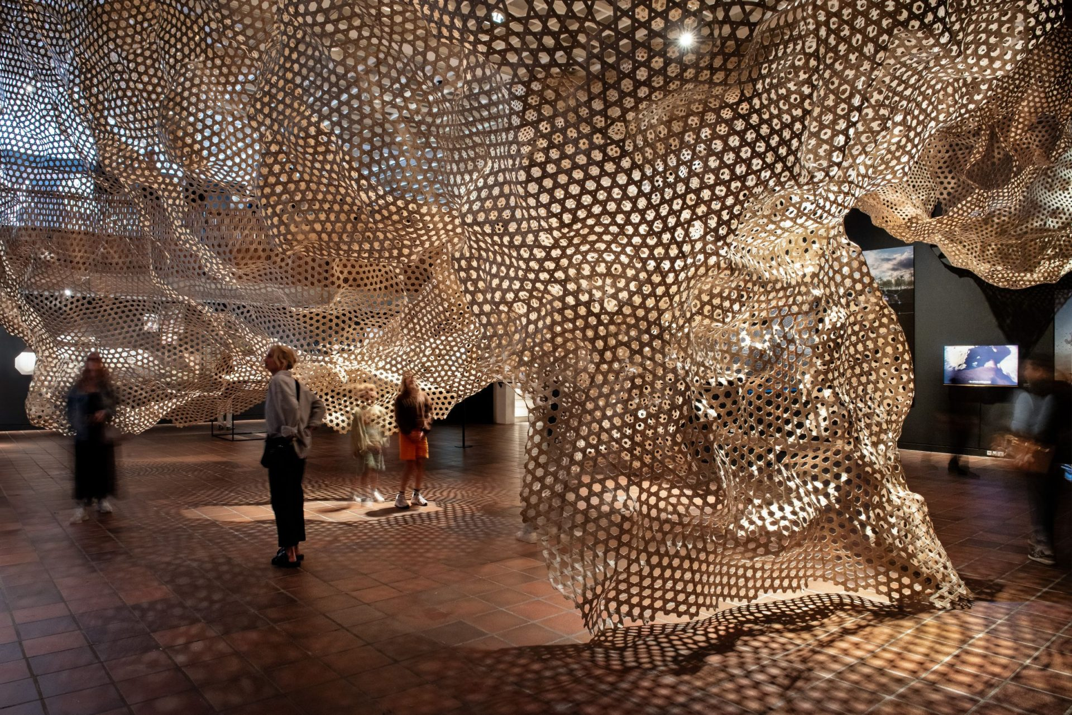
I kan arbejde indenfor alle medier: maleri, fotografi, skulptur, performance, installation, video, readymades og konceptkunst.
Hvis I vælger at arbejde med skulptur eller maleri kan I selvfølgelig arbejde indenfor alle gengivelsesmetoder: fx: abstrakt, naturalistisk, ekspressivt, forenklet.

Slide 5
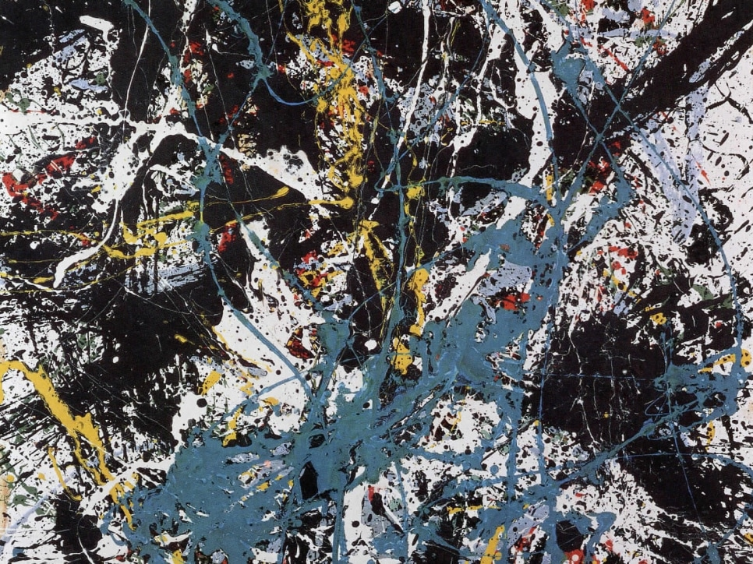
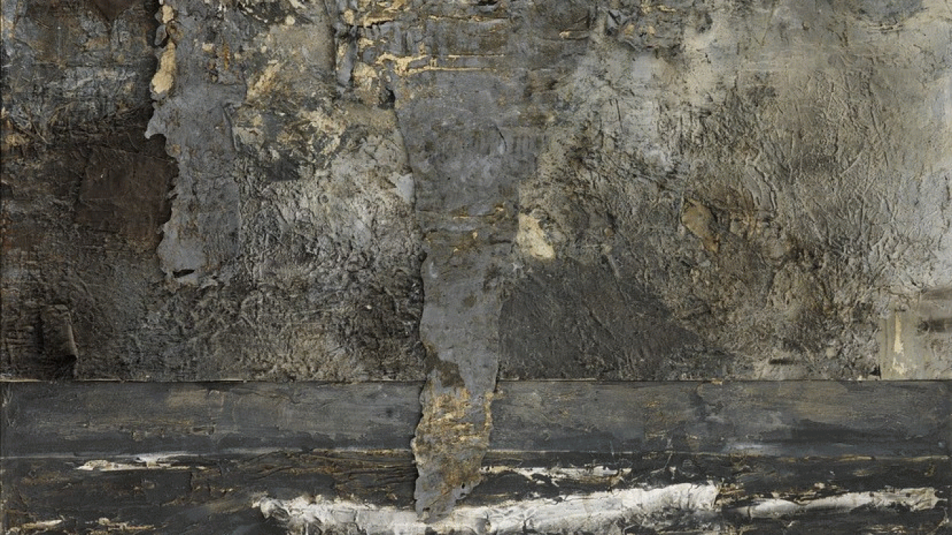
Abstrakt gengivelsesmetode
Jackson Pollock: drip Painting 1948
Anselm Kiefer: Inflamation 1983, olie og bly på lærred

Slide 6
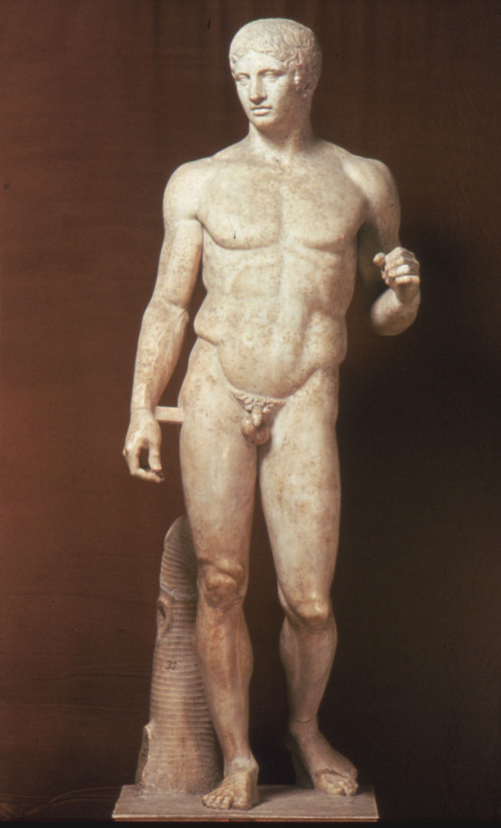
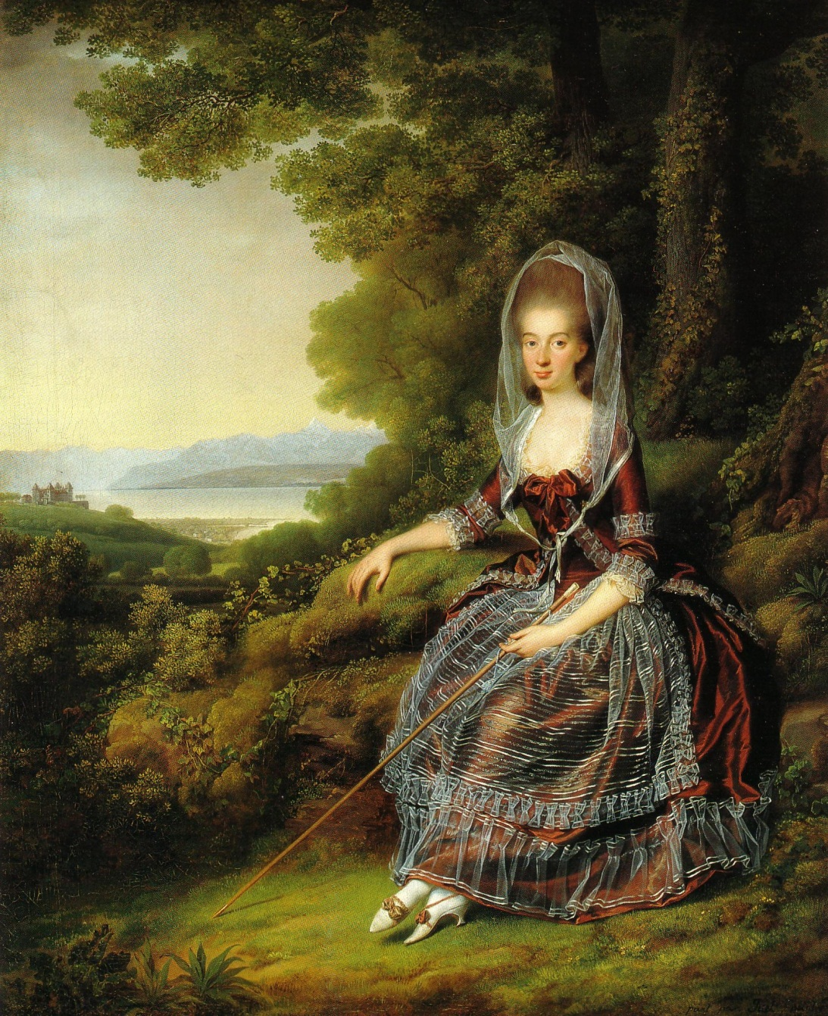
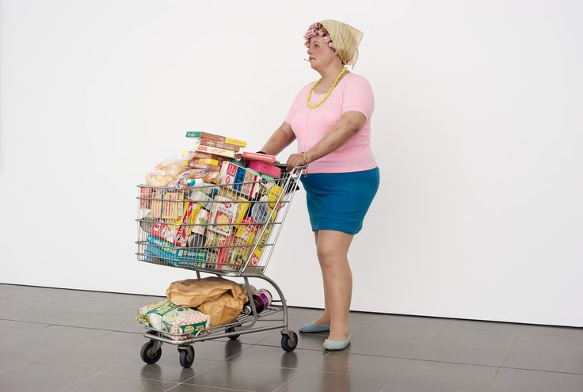
Naturalistisk gengivelsesmetode
Der er to yderpunkter indenfor den naturalistiske gengivelsesmetode: idealiseret (forskønnet) og hypernaturalistisk/realistisk.
Æstetiske virkemidler kan være modellering i lys og skygge, rette proportioner, brækkede farver, kvalitetskontraster, farveperspektiv, størrelsesperspektiv, detaljeperspektiv, måske brug af readymades i skulpturer.
Jens Juel: Matilda Guiguir de Prangins, 1779
Spydbæreren ca. 450 f. kr. Marmor, 198 cm.

Slide 7
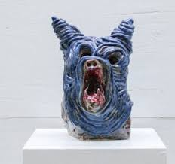
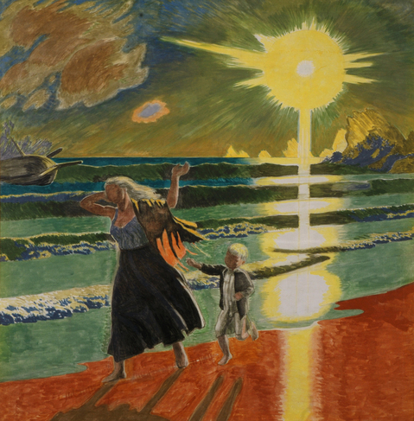
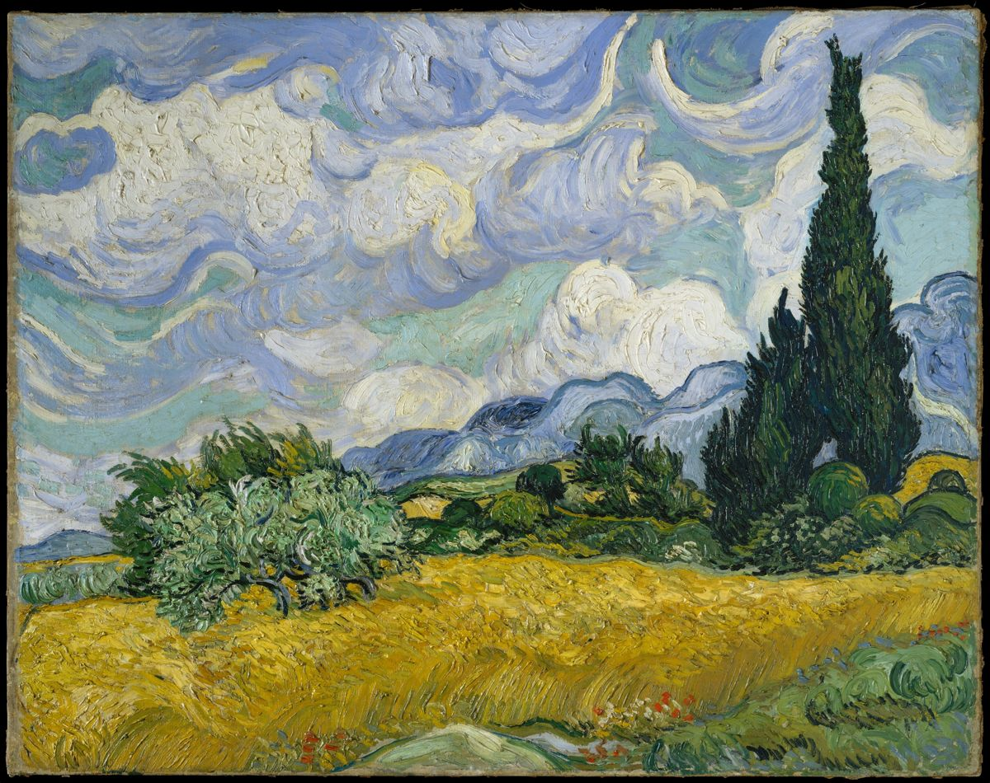
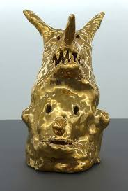
Ekspressiv gengivelsesmetode
Værkerne udtrykker stærke følelser.
Æstetiske virkemidler kan fx være: Mættede farver, komplimentærkontraster, mørk-lys kontraster, forvrængning af figurer, tydelige penselstrøg, få detaljer.

Slide 8
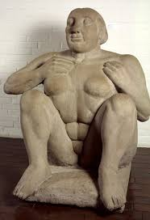
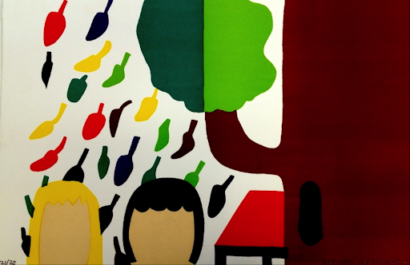
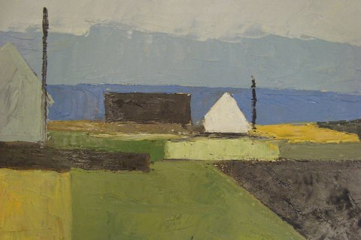
Forenklet gengivelsesmetode
Æstetiske virkemidler kan være. Udeladelse af illusionsrum, ingen detaljer, ingen kvalitetskontraster, monokrone farveflader

